Slide 1
BSM 101 Bilgisayar Mühendisliğine Giriş
Bool cebri
Hazırlayan: Yrd. DOÇ. Dr. M. Fatih adak

Slide 2
Ben Kimim?
İletişim Bilgileri
http://www.fatihadak.sakarya.edu.tr/
fatihadak@sakarya.edu.tr
0264 295 7049
Öğrenim Bilgileri
Lisans – Dokuz Eylül Üniversitesi – Bilgisayar Mühendisliği
Yüksek Lisans – Kocaeli Üniversitesi – Bilgisayar Mühendisliği
Doktora – Sakarya Üniversitesi – Bilgisayar ve Bilişim Mühendisliği

Slide 3
Ben Kimim?
Öğretim
BSM207 – Veri Yapıları
BSM208 – Programlama Dillerinin Prensipleri
BSM427 – Bulanık Mantık ve Yapay Sinir Ağlarına Giriş
Araştırma
Makine Öğrenmesi
Optimizasyon
Koku Sınıflandırma
Yazılım Kalitesi
Yazılım Testi

Slide 4
İçerik
Bool Cebri (Giriş)
Temel İşlemler
Bool İfadeleri ve Gerçekleme Tabloları
Temel Teoremler
Değişme, Birleşme ve Dağılma Yasaları
Sadeleştirme Teoremleri
Çarpımların Toplamı ve Toplamların Çarpımı Formları
De Morgan Yasası

Slide 5
Bool Cebri
Mantık devreleri ile tasarım için temel matematik
Bilgisayar Matematiği olarak ta ifade edilebilir.
1 ve 0’ın kabul edildiği iki değer bulunmaktadır.
X,Y,… bool değişkenleri 1 veya 0 değerlerinden birini alabilirler
Doğru ve Yanlış, 1 ve 0 ile ifade edilir.
1: Doğru
0: Yanlış

Slide 6
Temel İşlemler
VE İşlemi
Sadece her iki değerin de 1 olduğu durumda 1 sonucunu üretir.
0.0=0
1.0=0
0.1=0
1.1=1
Gerçekleme Tablosu
X | Y | Z=X.Y
0 | 0 | 0
0 | 1 | 0
1 | 0 | 0
1 | 1 | 1

Slide 7
Temel İşlemler
VEYA İşlemi
Herhangi bir değerin 1 olduğu durumda 1 sonucunu üretir.
0+0=0
1+0=1
0+1=1
1+1=1
Gerçekleme Tablosu
X | Y | Z=X+Y
0 | 0 | 0
0 | 1 | 1
1 | 0 | 1
1 | 1 | 1

Slide 8
Temel İşlemler
DEĞİL İşlemi
Herhangi bir değeri tersine çevirir.
0'=1
1'=0
Örnek:
A=0 => A' = 1
B=1 => B' = 0

Slide 9




Temel İşlemler
Anahtar Üzerindeki Etkisi
Anahtar açık X=0
Anahtar kapalı X=1
Z=X.Y VE İşlemi
X veya Y açık Z=0 X=0 veya Y=0
X ve Y kapalı Z=1 X=1 ve Y=1

Slide 10
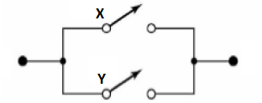
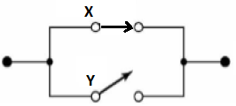
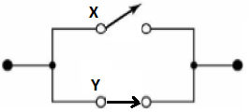
Temel İşlemler
Anahtar Üzerindeki Etkisi
Z=X+Y VEYA İşlemi
X ve Y açık Z=0 X=0 veya Y=0
X veya Y kapalı Z=1 (X=1 ve Y=0) veya (X=0 ve Y=1)

Slide 11

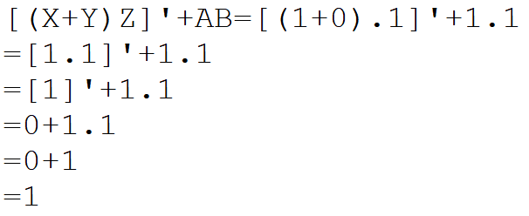
Bool İfadeleri
Bool Değişkenleri ile Gösterilen İfadeler
Örnek
A=B=X=Z=1,Y=0 olduğu düşünüldüğünde
Değerlendirme

Slide 12
Bool İfadeleri ve Gerçekleme Tablosu
Z ye ait gerçekleme tablosu
Z=X+Y'
Gerçekleme tablosu bool ifadesindeki değerlerin tüm olası kombinasyonları için ifadenin değerini belirtir.
n adet değişken için adet satıra ihtiyaç vardır.
X | Y | Y' | Z=X+Y'
0 | 0 | 1 | 1
0 | 1 | 0 | 0
1 | 0 | 1 | 1
1 | 1 | 0 | 1

Slide 13
Bool İfadeleri ve Gerçekleme Tablosu
Gerçekleme Tablosunu Kullanarak İspat
X | Y | Z |  | Y' | XY' |  | XY'+Z | X+Z | Y'+Z | (X+Z). (Y'+Z)
0 | 0 | 0 |  | 1 | 0 |  | 0 | 0 | 1 | 0
0 | 0 | 1 |  | 1 | 0 |  | 1 | 1 | 1 | 1
0 | 1 | 0 |  | 0 | 0 |  | 0 | 0 | 0 | 0
0 | 1 | 1 |  | 0 | 0 |  | 1 | 1 | 1 | 1
1 | 0 | 0 |  | 1 | 1 |  | 1 | 1 | 1 | 1
1 | 0 | 1 |  | 1 | 1 |  | 1 | 1 | 1 | 1
1 | 1 | 0 |  | 0 | 0 |  | 0 | 1 | 0 | 0
1 | 1 | 1 |  | 0 | 0 |  | 1 | 1 | 1 | 1

Slide 14

Temel Teoremler
A+0=A
A+1=1
A+A=A
(A') '=A
A+A'=1
A.1=A
A.0=0
A.A=A
A.A'=0
Örnek

Slide 15
Değişme Birleşme ve Dağılma Yasaları
Değişme Yasası
AB=BA A+B=B+A
Birleşme Yasası
A(BC)=(AB)C=ABC (A+B)+C=A+(B+C)=A+B+C
Dağılma Yasası
A(B+C)=AB+AC A+BC=(A+B)(A+C)
İspat
(A+B)(A+C)=A(A+C)+B(A+C)=AA+AC+BA+BC
=A+AC+BA+BC=A.1+AC+BA+BC=A(1+C+B)+BC=A.1+BC=A+BC
Sadece bool cebrinde geçerlidir.
Normal cebirde geçerli değildir.

Slide 16
Sadeleştirme Teoremleri
Ne kadar sade bool ifadesi ➔ O kadar az mantık kapısı ➔ O kadar ucuz Tasarım
Faydalı Teoremler
AB+AB'=A (A+B)(A+B')=A
A+AB=A A(A+B)=A
(A+B')B=AB AB'+B=A+B
İspatlar
A+AB=A1+AB=A(1+B)=A1=A
A(A+B)=AA+AB=A+AB=A1+AB=A(1+B)=A1=A
AB'+B=(B+A)(B+B')=(B+A).1=A+B

Slide 17
Sadeleştirme Teoremleri
Örnekler
Z=X(X'+Y)=XY
W=XZ+XZ'+(X+Y')Y+(X'+Z)(X'+Z')(X'+Y)
X'
X
= X+(X+Y')Y+X'(X'+Y)
XY X'
= X+XY+X'
X
= X+X'=1

Slide 18
Çarpımların Toplamı
Bir bool ifadesini çarpımların toplamı (veya toplamların çarpımı) haline getirmek, daha düzenli bir devre tasarımı sağlar.
Çarpımların Toplamı
XY'+ZW'V+XZ‘
(X+Y)ZW+XY -------> Çarpımların toplamı değildir.

Slide 19
Çarpımların Toplamı
Çarpımların toplamını elde etmek için parantezlerin açılıp fazla terimlerin yok edilmesi gerekir.
Örnek
(X+YZ)(X+W+V) Parantezleri aç
= X+XW+XV+YZX+YZW+YZV fazlalıkları yoket
= X(1+W+V+YZ)+YZW+YZV
= X+YZW+YZV -----> Çarpımların Toplamı

Slide 20
Toplamların Çarpımı
Bool ifadeleri toplamların çarpımı şeklinde yazarak devre tasarlamak ortaya düzenli bir devrenin çıkmasını sağlar.
Örnek
(X+Y)(X+Y+Z’)(Z+W)
Başka bir örnek
XY'(Z+Y') ----> (XY'+0)(Z+Y') şeklinde yazılabileceği için toplamların çarpımı olarak kabul edilir.

Slide 21
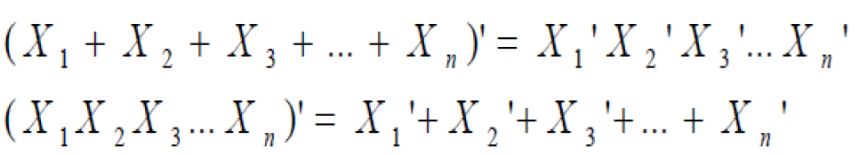
De Morgan Yasası
Paranteze dağılır ve toplamları çarpım, çarpımları toplam yapar.
(A+B)'=A'B‘
(AB)'=A'+B'
2’den fazla değişken için de geçerlidir.

Slide 22
De Morgan Yasası
Örnek
(X'Y+XY')' = (X'Y)'(XY')'=(X+Y')(X'+Y)=XX'+XY+Y'X'+Y'Y = 0+XY+Y'X'+0
= XY+Y'X'

Slide 23
Sözel Terimlerin bool İfadelerine Çevrilmesi
X ve Y doğru ise Z doğrudur
Z=XY
Eğer alarm düğmesine basılmış (X) ve kapı kapalı değil (Y')
veya akşam 8’i geçmiş (Z) ve pencere kapalı değilse (V')
alarm çalar (W)
W=XY'+ZV'

Slide 24
‘Boolen türü için söylenecek en iyi şey yanlış olsan bile
doğrudan bir bit uzaktasın’
Anonim
Dinlediğiniz için Teşekkürler

